Slide 1

Accélération laser-plasma d’ions grâce des jets de gaz façonnés optiquement autour de la densité critique
AG GdR APPEL
13-15/11/23
Antoine Maitrallain, ENL, LP2i Bordeaux

Slide 2
Plan
Contexte
Façonnage optique jet de gaz
  λ = 10 µm
    Longitudinal : pré-impulsion ps
    Longitudinal : train d’impulsion ps
  λ = 1 µm
    Longitudinal : ASE et pré-impulsion ps
    Transverse : pré-impulsion ns
Conclusion et perspectives

Slide 3
Plan
Contexte
Façonnage optique jet de gaz
  λ = 10 µm
    Longitudinal : pré-impulsion ps
    Longitudinal : train d’impulsion ps
  λ = 1 µm
    Longitudinal : ASE et pré-impulsion ps
    Transverse : pré-impulsion ns
Conclusion et perspectives

Slide 4
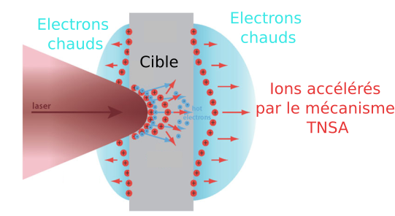
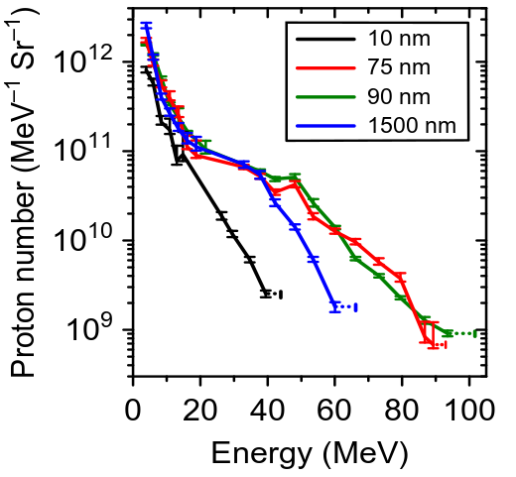
ALP d’ions sur cibles solides
Utilisation de cibles solides: TNSA (“Target Normal Sheath Acceleration”)
Avantages :
  Reproductible tir à tir
  Nombre d’ions accélérés (≈ 10¹² / tir)
  Simplicité de mise en œuvre
Inconvénients :
  Changement et alignement à chaque tir
  Débris sur les optiques environnantes
  Distribution continue en énergie
  Contrôle sur nature ions accélérés difficile (cible + impuretés)
P. G. Thirolf, The Euroschool on Exotic Beams - Vol. 5, p.272, Springer (2021)
A. Higginson et al., Nat Commun 9, 724 (2018)
Autres mécanismes avec cibles solides: Light Sail, Radiation Pressure Acceleration … = > Cibles nm, difficiles à produire
A. Macchi, High Power Laser Sci. and Eng. , 2, E10 (2014)
A. Macchi et al. , Jour. of Instr. , 12, C04016 (2017)
4
Notes:
M. Passoni, et al., New J. Phys. 12, 045012 (2010)

Slide 5
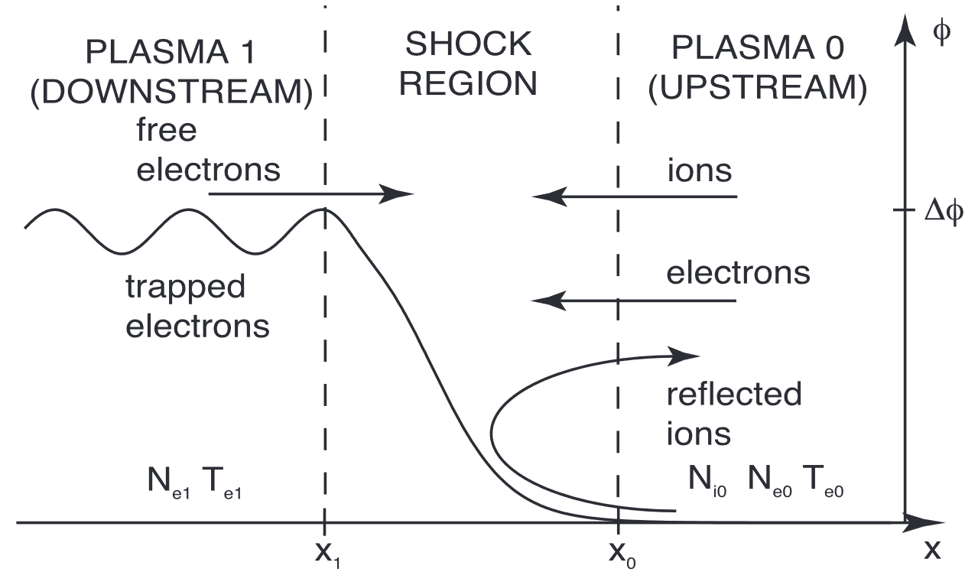
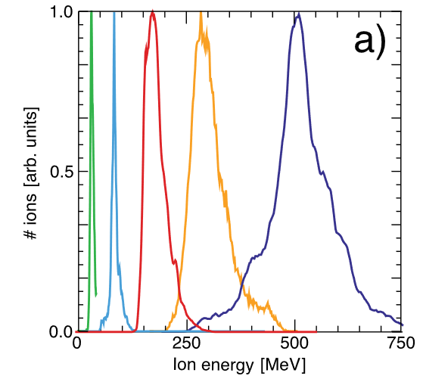
En dehors du TNSA: l’accélération par choc non collisionnel (CSA)
Formation d’un choc électrostatique quand deux zone de plasma adjacentes présentent des différence de température et de densité (≈ n_{c})
Choc se propage dans le plasma, v_{ions} ≲ 2*v_{sh}
v_{sh}
Faisceaux quasi mono énergétiques et peu divergents prédits par simulations PIC (Particle In Cell)
Très important de contrôler les gradients de densité et de les garder les plus raides possible (exponentiels) sinon des champs TNSA
F. Fiuza et al., Phys. Plasmas 20, 056304 (2013)

Slide 6
En dehors du TNSA: l’accélération hole boring
Pour une cible sur critique, la pression de radiation du laser (P_{r}=2I/c) pousse les électrons qui créent un choc électrostatique
Le champ de charge d’espace tire les ions à la vitesse du hole boring, v_{hb}≈(2I/ρc)^{1/2}, avec l’intensité I et la densité de masse ρ.
Les ions stationnaires à l’avant du choc sont “réfléchis” sur le champ électrostatique associé au choc, ce qui produit une population d’ions énergétiques à la vitesse 2 v_{hb}
S. C. Wilks et al., Phys. Rev. Lett. 69, 1383 (1992)
L. O. Silva et al., Phys. Rev. Lett. 92, 015002 (2004)
CSA ou HB : besoin de cibles proches de n_{c} =>
cibles pré explosées
H. Zhang et al., Phys. Plasmas 22, 013113 (2015)
M. Gauthier et al., Phys. Plasmas 21, 013102 (2014)
A. Pak et al., Phys. Rev. Accel. Beams 21, 103401 (2018)
S. Tochitsky et al., Phys. Plasmas 27, 083102 (2020)
jets de gaz

Slide 7
Accélération d’ions sur cibles gazeuses
Cibles gazeuses à haute densité, > 10²¹ e/cm³, densité critique n_{c} (@ λ_{l} = 1 µm)
Onde de choc
Ions
Plasma
Jet de gaz avec
≈ 0.1-1 kbar de pression en amont
Dimension de la cible de 100’s de micron
Pour :
  Contrôle des types d’ions accélérés
  Alignement unique
  Moins de débris
Défis :
  Endommagement de la buse
  Produire des cibles qui présentent des gradients de densité suffisamment raides
Taux de répétition élevés (≈ Hz)

Slide 8
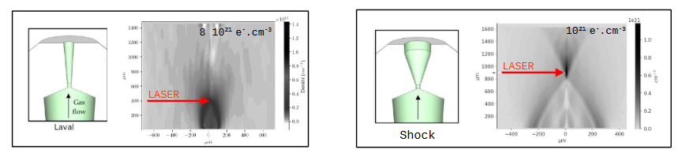
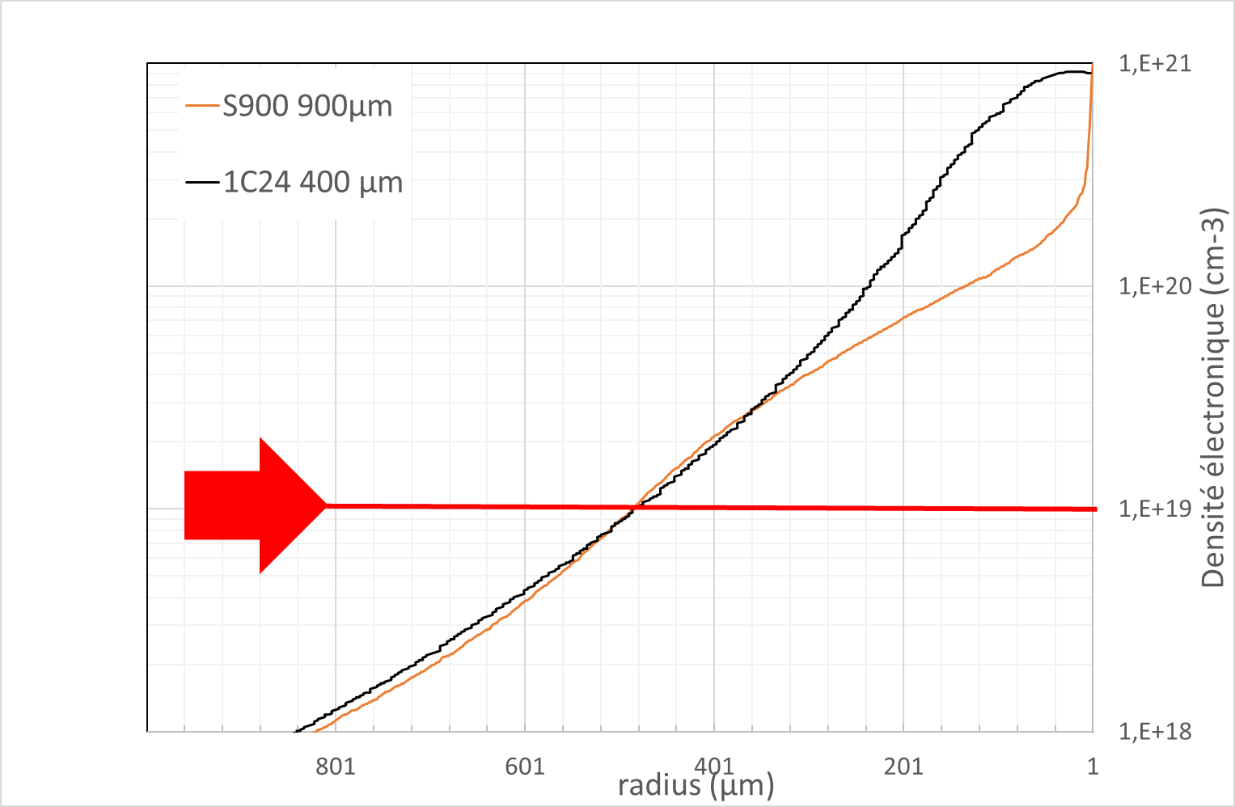
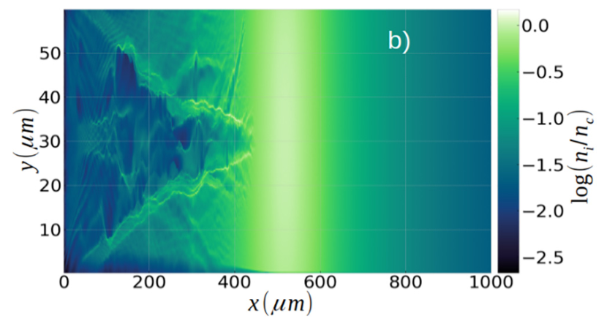
Accélération d’ions sur cibles gazeuses
20
Laser
Interaction 100’s de µm avant la zone de haute densité: effets non linéaires (filamentation)
J. Bonvalet et al., Phys. Plasmas 28, 113102 (2021)
J. L. Henares et al., Jour. Plasma Phys., submitted (2023)
V. Ospina-Bohórquez et al., submitted to Phys. Rev. Research; [http://arxiv.org/abs/2311.04187].

Slide 9
Plan
Contexte
Façonnage optique jet de gaz
  λ = 10 µm
    Longitudinal : pré-impulsion ps
    Longitudinal : train d’impulsion ps
  λ = 1 µm
    Longitudinal : ASE et pré-impulsion ps
    Transverse : pré-impulsion ns
Conclusion et perspectives

Slide 10
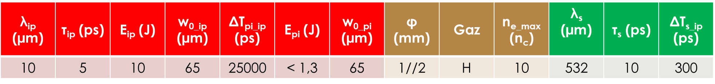
Expérience avec pré impulsion sur laser CO₂
Accelerator Test Facility, Brookhaven National Laboratory:
  Impulsion principale CO₂, 5 ps, 10 J, w₀ = 65 µm (Z_{r} = 400 µm)
  Pre impulsion co-propagative 25 ns avant la principale, énergie < 1,3 J
  Cible : 2 buses (1 mm // 2 mm trou de sorti) distribution de densité triangulaire qui pique à 10²⁰/cm³, 1 mm au dessus de la buse, H et He testé
  Sonde : 532 nm, 10 ps sur la cible avec un délai max de 300 ps
Idée : variation de l’énergie de la pré impulsion pour générer un gradient le plus raide possible (environ 20 µm) à l’avant de ce profil
O. Tresca et al., PRL 115, 094802 (2015)
N. P. Dover et al., Plasma Phys., 82, 415820101 (2016)

Slide 11
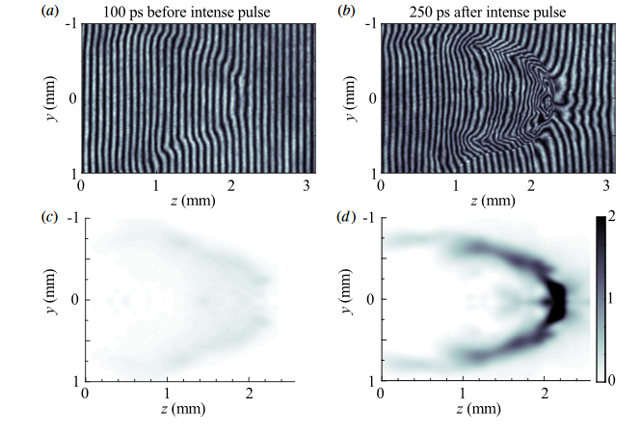
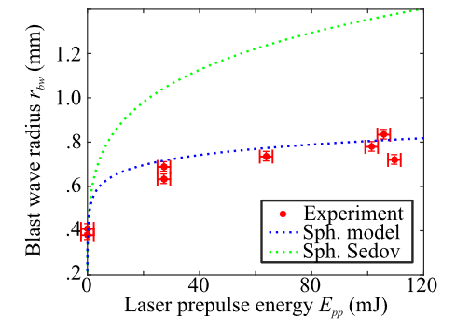
Façonnage optique
Développement d’un modèle analytique pour évaluer le dépôt d’énergie et utilisation du modèle de Sedov pour caractériser l’onde de choc
Simulations hydrodynamiques (FLASH) pour comparer
Expérience
  Avec la pré impulsion, la taille du plasma est de 100*400 µm² 250 ps après l’arrivée de l’impulsion principale (w₀ = 65 µm et Z_{r} = 400 µm)
  250 ps après l’impulsion principale, gradient raide jusqu’à 3 n_{c} est de 40µm (He)
  Variation de l’énergie de la pré impulsion pour étudier l’effet sur l’onde de choc et la formation du gradient
  Gradients plus raides (20 µm) obtenus avec H
L. I. SEDOV, 1959 Similarity and Dimensional Methods in Mechanics. Academic.
N. P. Dover et al., Plasma Phys., 82, 415820101 (2016)

Slide 12
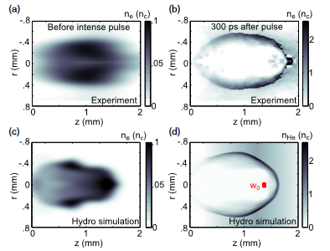
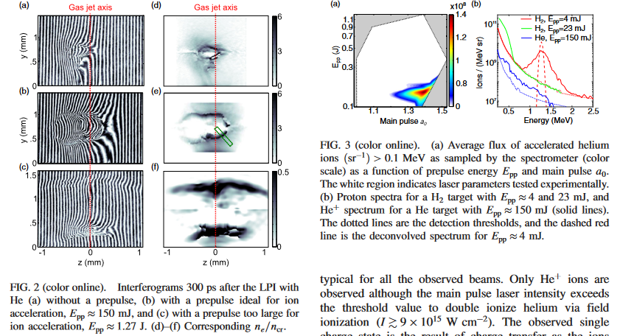
Effet sur l’accélération de particules
Reconstruction de densité et simulations FLASH pour une pré impulsion de 220 mJ, 300 ps après l’arrivée de l’impulsion principale
Scan énergie de la pré impulsion pour obtenir le gradient le plus raide. Meilleurs résultats sur les particules à 4 mJ pour H, 150 mJ pour He.
Démonstration d’une valeur optimale de l’énergie contenue dans la pré impulsion, autour de laquelle l’accélération est moins efficace: dégradation du gradient
H: 1,2 MeV p⁺, ΔE/E ≈ 5 %
Simulations EPOCH, bon accord avec résultats expérimentaux, mécanisme d’accélération: hole boring
Délai de 25 ns entre la pré impulsion et l’impulsion principale est un peu trop long pour obtenir des gradients encore plus raides
O. Tresca et al., PRL 115, 094802 (2015)

Slide 13
Plan
Contexte
Façonnage optique jet de gaz
  λ = 10 µm
    Longitudinal : pré-impulsion ps
    Longitudinal : train d’impulsion ps
  λ = 1 µm
    Longitudinal : ASE et pré-impulsion ps
    Transverse : pré-impulsion ns
Conclusion et perspectives

Slide 14
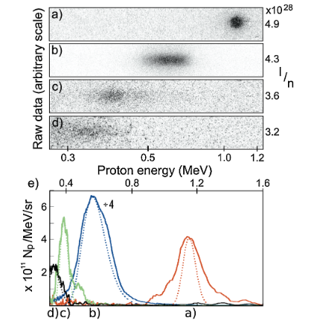
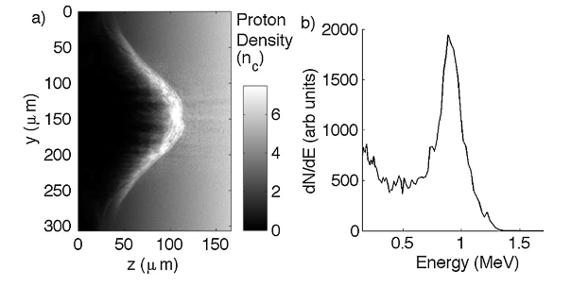
Train d’impulsions
Accelerator Test Facility, Brookhaven National Laboratory:
  Train d’impulsions CO₂, durée 6 ps, période 25 ps, 70 % de l’énergie dans les 2 1^{ères} impulsions. 2,5 J au total par train d’impulsion, w₀ = 70 µm, polarisée circulairement
  1 mm H jet de gaz, profil triangulaire, pique à 10²⁰ e/cm³, front montant de 800 µm
  Sonde: 532 nm, 5 ps
Variation de la densité du jet et de l’intensité sur cible
p⁺ 1 MeV, 4,2% rms, grâce au hole boring
Simulations PIC (OSIRIS) avec 1 ou 2 impulsions laser. Confirmation hole boring.
C. A. J. Palmer et al., PRL 106, 014801 (2011)
Z. Najmudin et al., Phys. Plasmas 18, 056705 (2011)

Slide 15
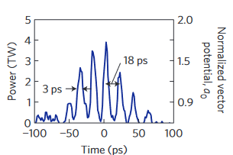
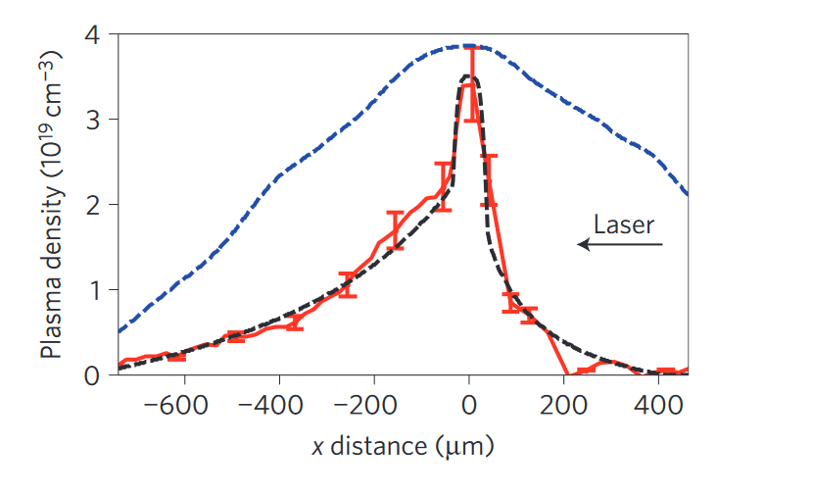
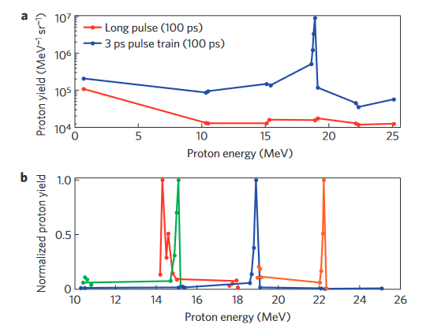
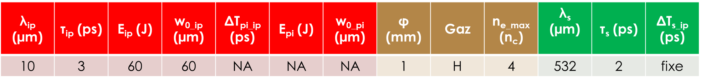
Train d’impulsions (2)
Neptune laser, UCLA:
  Impulsion principale CO₂, w₀ = 60 µm constituée:
    d’un train d’impulsions, durée 3 ps, période 18 ps. 60 J au total par train d’impulsion
    ou d’une seule impulsion de 100 ps
  1 mm H jet de gaz, profil triangulaire, pique à 4 x 10¹⁹ e/cm³, front montant de 800 µm
  Sonde: 532 nm, 2 ps
Interférométrie pour obtenir le profil de denisté au pic du train d’impulsions
p⁺ jusqu’à 20 MeV, < 1 % FWHM
Simulations PIC (OSIRIS) montrent CSA
D. Haberberger et al., Nat. Phys. 8, 95-99 (2012)

Slide 16
Plan
Contexte
Façonnage optique jet de gaz
  λ = 10 µm
    Longitudinal : pré-impulsion ps
    Longitudinal : train d’impulsion ps
  λ = 1 µm
    Longitudinal : ASE et pré-impulsion ps
    Transverse : pré-impulsion ns
Conclusion et perspectives

Slide 17
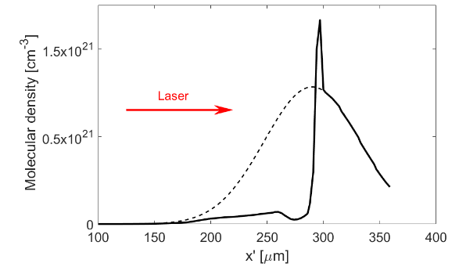
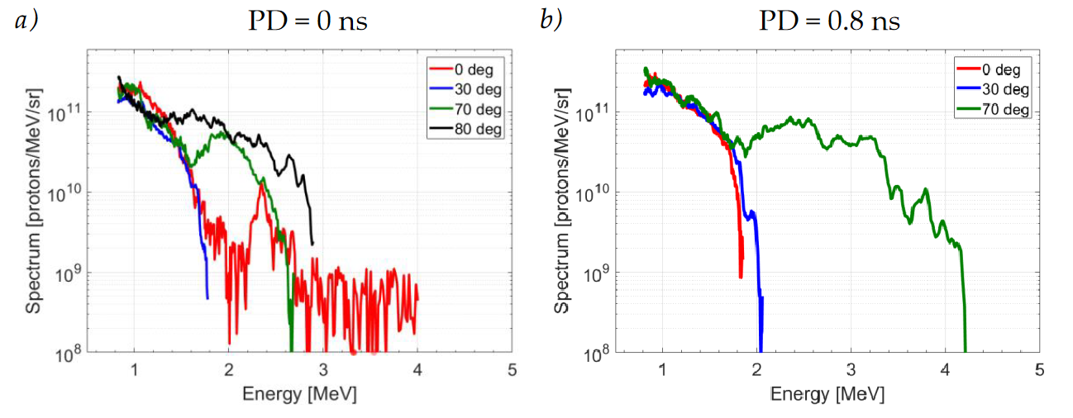
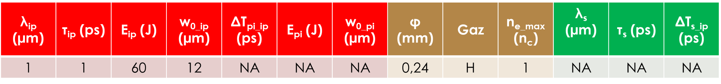
Effet de l’ASE sur le profil de densité et l’ALP à 1 µm
- - - - profil initial
profil après ASE
Simulations FLASH => effet important de l’Amplified Spontaneous Emission (ASE) sur le profil de la densité du jet de gaz
Effet important de l’ASE sur le spectre obtenu
HB mis en évidence par simulations PIC
Besoins d’un contrôle fin des gradients de densité de la cible
Difficile avec l’ASE du laser
P. Puyuelo Valdes et al., Phys. Plasmas 26, 123109 (2019)

Slide 18
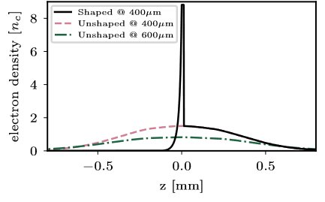
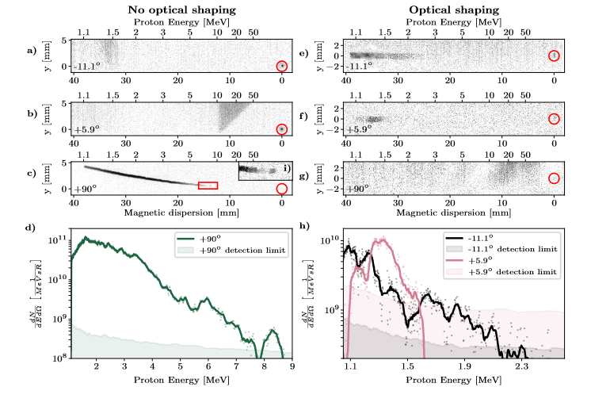
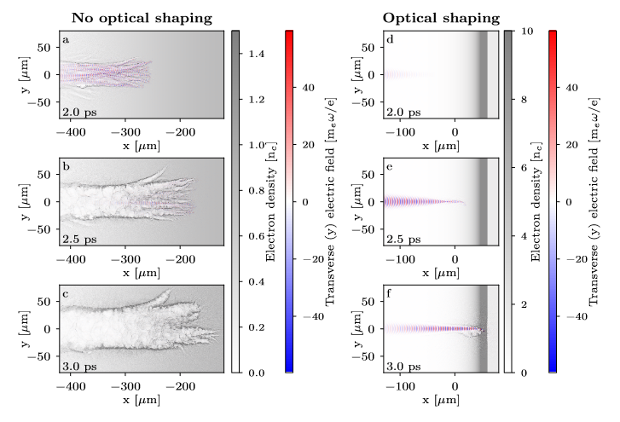
Pre impulsion dédiée sur laser 1µm
Vulcan Petawatt laser au Rutherford Appleton Laboratory
  Impulsion principale 1,053 µm, 0,6 ps, 207 J, w₀ = 5,4 µm, 38 % de l’énergie dans la tache (Z_{r} ≈ 100 µm), (polarisée h)
  Pré-impulsion quasi copropagative (18°), 4,2 ns, < 10 ns avant la principale, énergie moyenne 207 mJ, FWHM 10,1 µm (polarisée v)
  Cible : 0,5 mm diamètre, H, 240 b max => 1,5 n_{c} @ 400 µm
  Sonde : 526 nm, 0,6 ps
Pas de pré impulsion => pas de protons sauf à 90°
Sans pré-impulsion, à 90°: (30 ± 4) nC sr⁻¹ avec un paquet à plus haute énergie (8.27 ± 0.07) MeV dont la charge est (45 ± 7) pC sr⁻¹ avec (6 ± 2) % de dispersion en énergie
Avec pré-impulsion 6,2 ns avant principale
  Pas de protons à 90°, 400 pC/sr protons jusqu’à 2 MeV proche de l’axe
Simulations PIC (SMILEI) pour étudier la propagation du laser (CSA)
G. S. Hicks et al., arXiv:2104.13977 (2021)

Slide 19
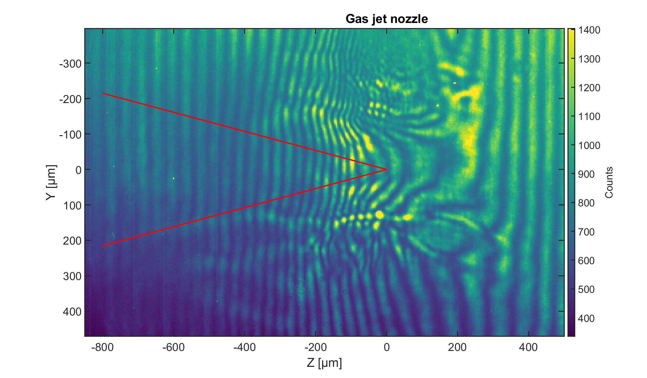
Présentation Kristal Bontemps
50
100
x
x
E_{ip} (J)
0.1
1
50
MS 0°
x
x
x
E_{pi} (J)
10
100
250
500
1000
Jet de gaz
x
x
x
x
x
Δt_{pi-ip} (ps)
MS 38°
Pre impulsion ps
MS 90°
Impulsion principale ps
Faisceau sonde ps pour des diagnostics d’interferometrie et d’ombroscopie
Publications en cours de revue
A. Maitrallain et al., Jour. Plasma Phys. (2023)

Slide 20
Plan
Contexte
Façonnage optique jet de gaz
  λ = 10 µm
    Longitudinal : pré-impulsion ps
    Longitudinal : train d’impulsion ps
  λ = 1 µm
    Longitudinal : ASE et pré-impulsion ps
    Transverse : pré-impulsion ns
Conclusion et perspectives

Slide 21
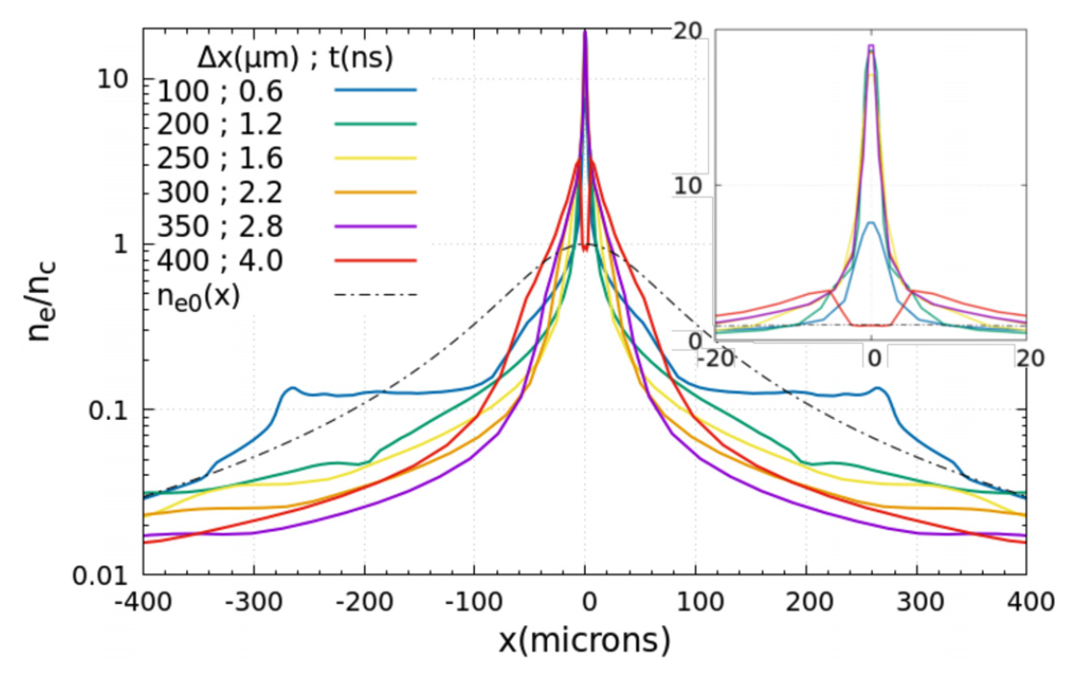
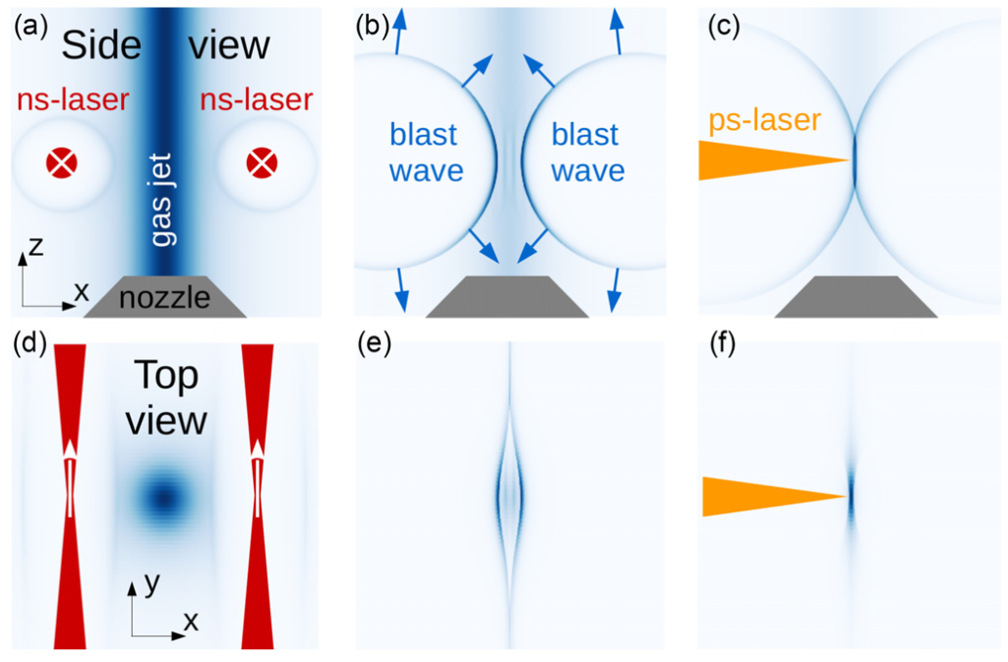
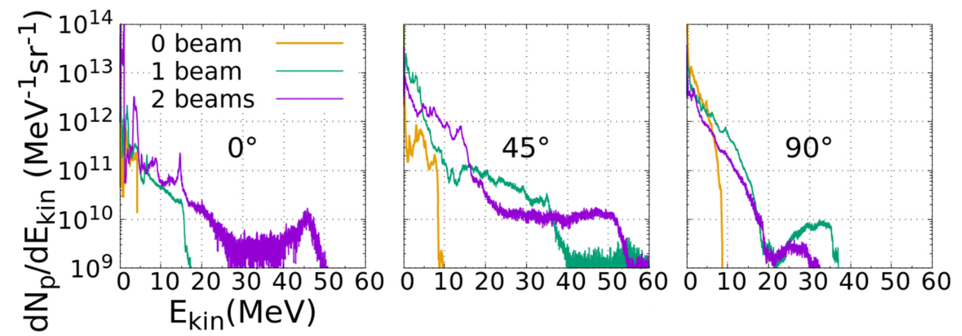
LPA d’ions avec des cibles façonnées transversalement (simulations)
Simulations hydrodynamiques
Simulations PIC
Simulations hydrodynamiques prédisent une fine tranche de plasma avec de forts gradients
Simulations PIC (idéales) montrent l’accélération de faisceaux de protons à haute énergie sur l’axe laser
J. R. Marques et al., Phys. Plasmas 28, 023103 (2021)
J. Bonvalet et al., Phys. Plasmas 28, 113102 (2021)

Slide 22
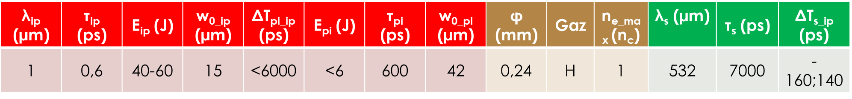
Configuration expérimentale
Paramètres expérimentaux (PICO2000):
λ_{ip} = λ_{pi} = 1054 nm
τ_{ip}= 1 ps
τ_{pi} = 0,6 ns
τ_{s} ≈ 7 ns
- 160 < δt_{s} < 140 ps
λ_{s} = 532 nm (n_{c} ≈ 4 x 10²¹ e/cm³)
P_{H} = 0.1-1 kbar
Pre-impulsion ns
SM 0°
SM 30°
Jet de gaz
Δt_{pi-ip} = -6 – -1.8 ns
Ø_{pi} = 15 µm FWHM
Ø_{ip} = 42 µm FWHM
E_{ip} = 40-60 J => I_{ip} < 1,2 x 10¹⁹ W/cm² (a_{0m}<3)
E_{pi} = 4-6 J (x 2) => I_{pi} < 2 x 10¹⁴ W/cm² (a_{0p}<1.3e-2)
Impulsion principale ps
Ombroscopie
Streak
Diagnostics particule (Spectromètre magnétique)
faisceau sonde ns vers l’ombroscopie streakée et les diagnostics GOI

Slide 23
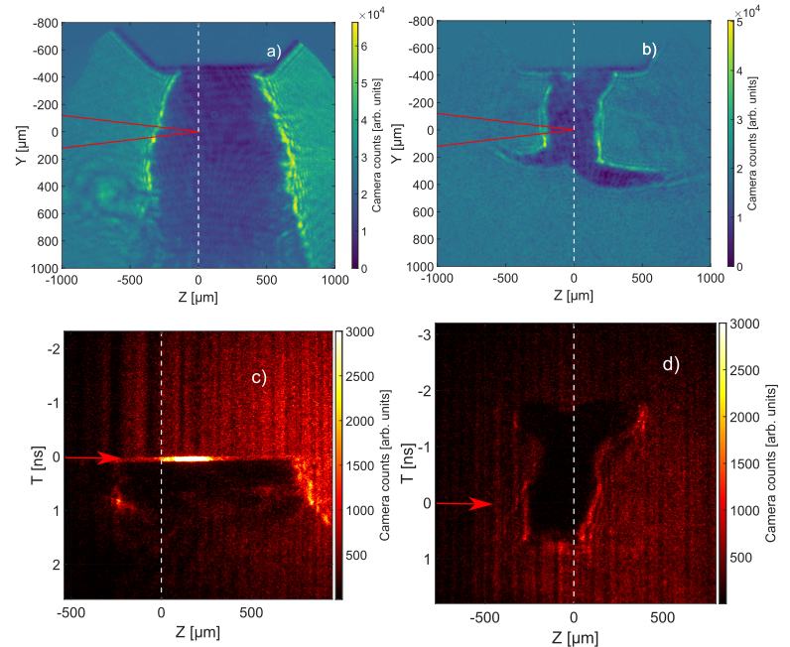
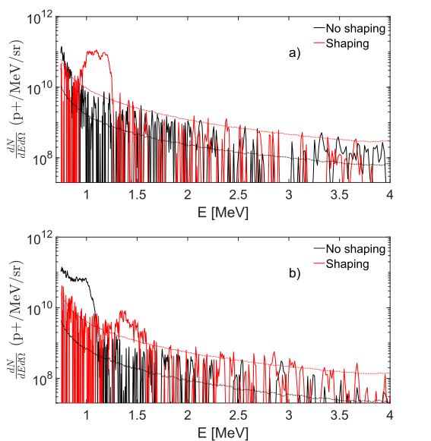
LPA d’ions avec des cibles façonnées transversalement (expérience)
Pas de façonnage, P_{H} = 800 b
0°
Façonnage, P_{H} = 200 b
30°
70°
Plus de signal à plus haute énergie à 0° avec façonnage (et une pression significativement plus faible) => tend vers la bonne direction
Stabilité (<10’s µm) et synchronisation (< 10’s ps) des impulsions difficiles
Difficile de diagnostiquer la qualité du choc
Publications en cours de revue
J. R. Marquès et al., Matter & Radi. at Extr. (2023)
A. Maitrallain et al., Jour. Plasma Phys. (2023)

Slide 24
Plan
Contexte
Façonnage optique jet de gaz
  λ = 10 µm
    Longitudinal : pré-impulsion ps
    Longitudinal : train d’impulsion ps
  λ = 1 µm
    Longitudinal : ASE et pré-impulsion ps
    Transverse : pré-impulsion ns
Conclusion et perspectives

Slide 25
Conclusions et perspectives
Amélioration des distributions quelle que soit la méthode de façonnage
 | Tresca 2015 |  | Palmer 2011 |  | Haberberger 2012 |  | Puyuelo Valdes 2019 |  | Hicks 2021 |  | Marques 2023
Façonnage | Sans | Avec | Sans | Avec | Sans | Avec | Sans | Avec | Sans | Avec | Sans | Avec
Détection proche axe | Rien | Pic à 1,2 MeV | Rien | Pic à 1 MeV | Rien | Pic à 20 MeV | NA | Structure à 2,4 MeV | Rien | Structure autour de 1,2 MeV | Rien | Pic à 1,2 MeV
Espace des phases exploré très restreint (cadence: 1tir/h) : développement d’un banc de test au LP2iB (différentes configurations de façonnage)
Cible 3D: diagnostic de la cible façonnée + détection des particules sur des angles solides extrêmement restreints pourrait être un problème dans ce cas

Slide 26
impulsion principale ps
channel
Impulsion de façonnage ps
buse
impulsion principale ps
impulsions de façonnage ns
buse

